Slide 1
Ein Computerprogramm zur Unterstützung des mentalen Trainings jugendlicher Sportschützen
Eric Ackermann
Betreut durch:
Herrn Otto Thiele und Herrn Bert Kunze

Slide 2
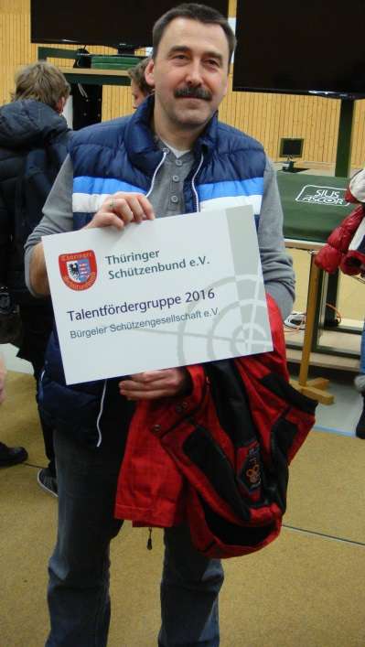

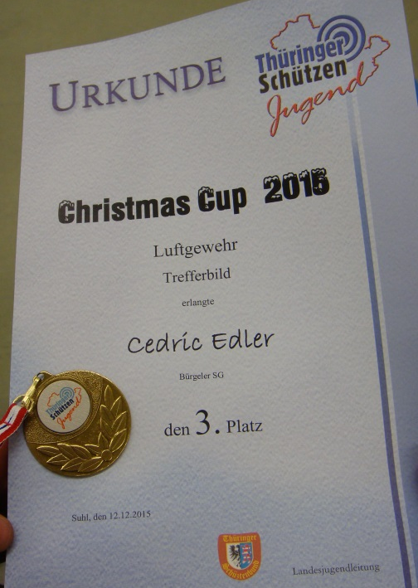
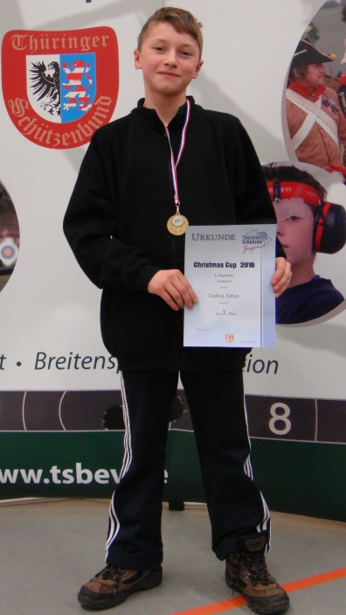
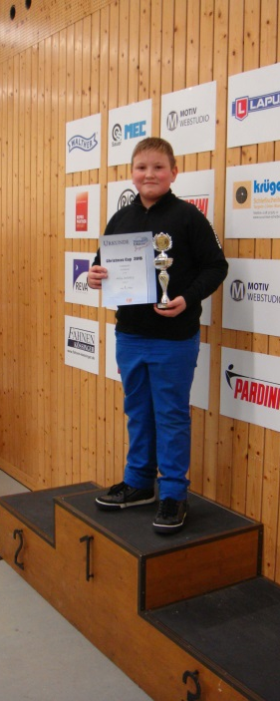

Erfolge der Bürgeler Sportschützen

Slide 3
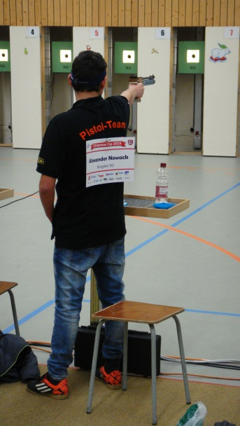
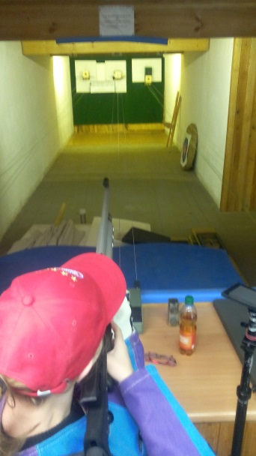
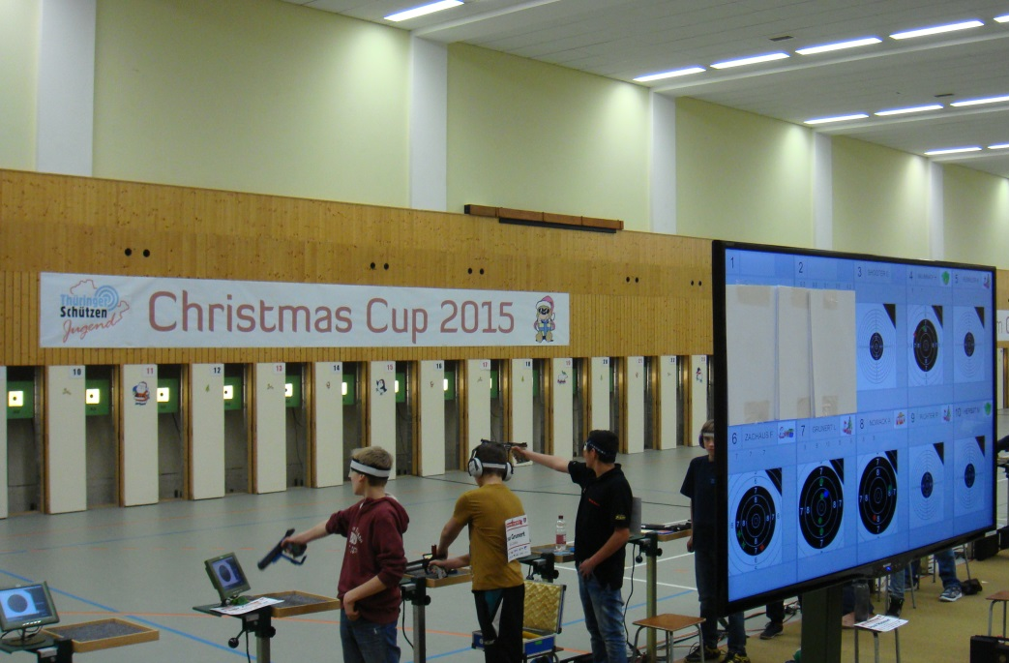
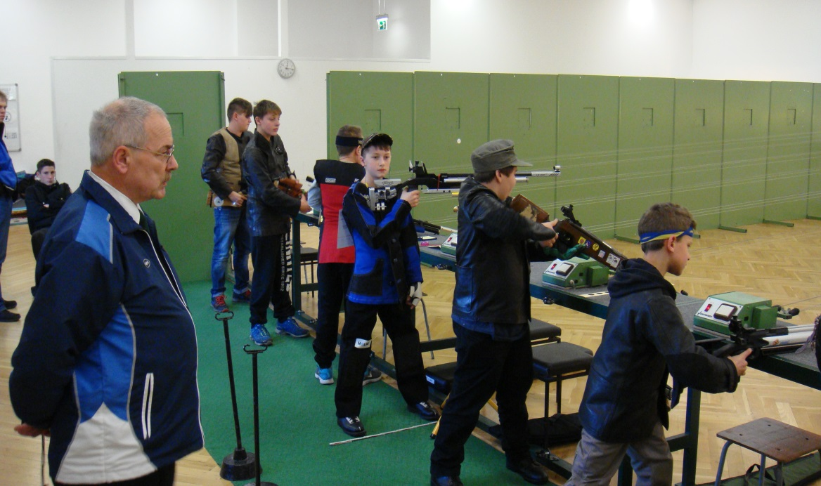
Typische Situationen in Training und Wettkampf

Slide 4
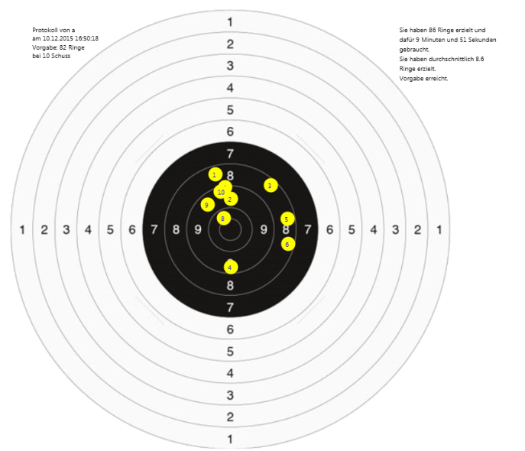
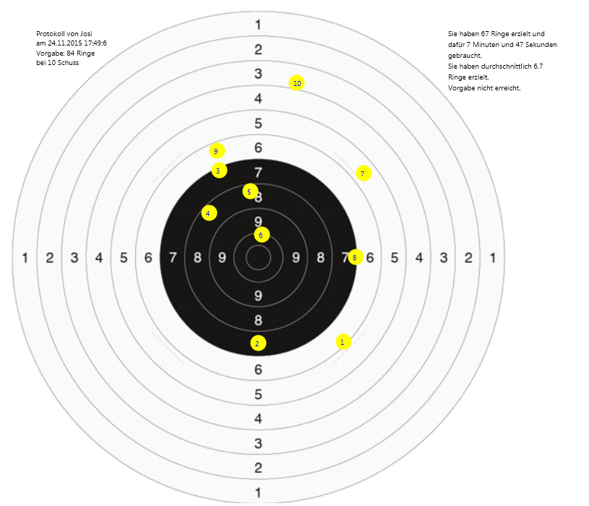
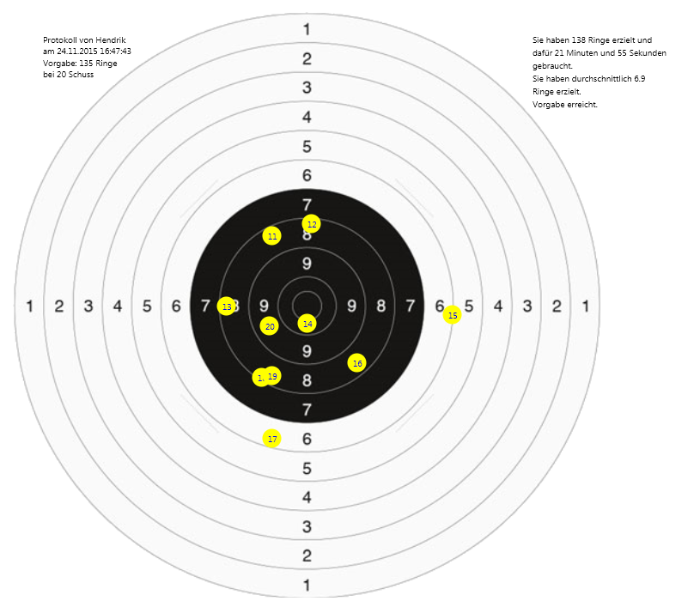
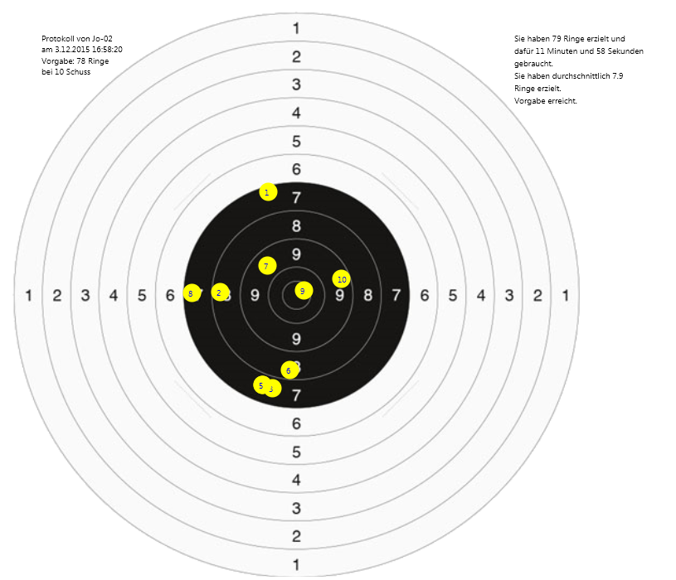
Ausgewählte Trainingsprotokolle

Slide 5

Beispiel-Protokoll

Slide 6
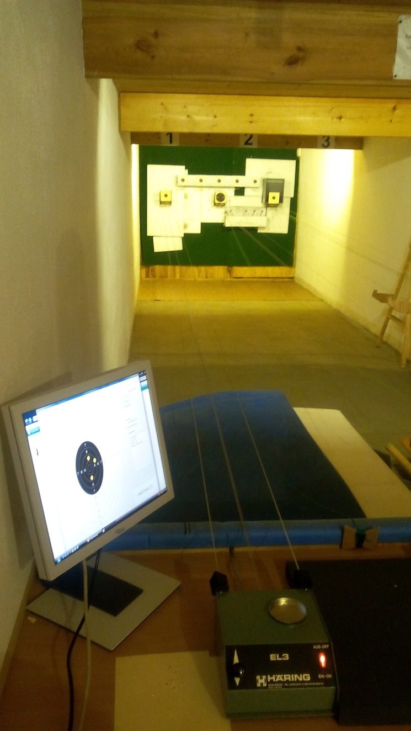
Anwendung des Computerprogramms

Slide 7
Ein Computerprogramm zur Unterstützung des mentalen Trainings jugendlicher Sportschützen
Eric Ackermann
Betreut durch:
Herrn Otto Thiele und Herrn Bert Kunze

